Slide 1
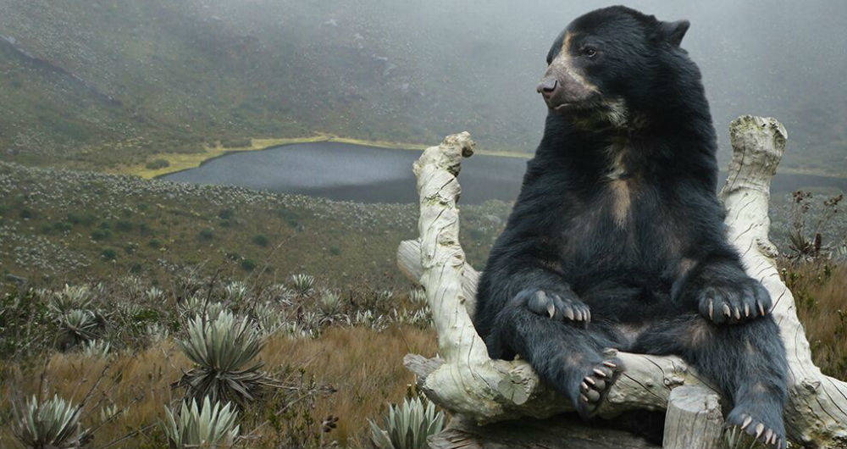

GIMNASIO CAMPESTRE
DEPARTAMENTOS DE ESPAÑOL, SOCIALES Y CENTROS DE ESTUDIOS EN ECOLOGÍA
TALLER 11: ESTA ES LA REGIÓN ANDINA QUE QUEREMOS VER…
26 AL 29 DE MAYO DE 2020
GRADO PRIMERO

Slide 2

Esta semana solo se envían
actividades del jueves, porque el lunes
25 es festivo.

Slide 3


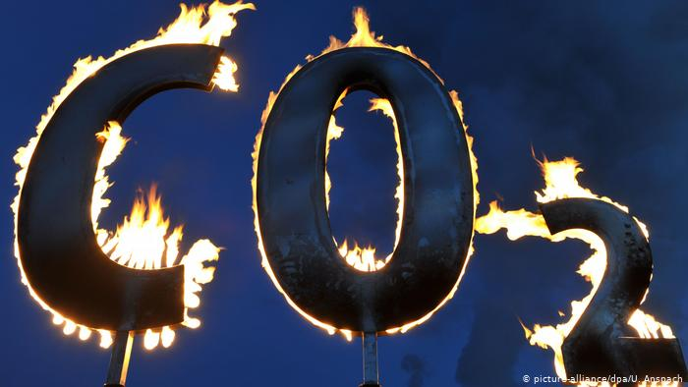
ACTIVIDAD #1:
Jueves
20 MINUTOS
PROYECTO CABALLERO MODERNO ANDANTE
¡Hola Gimnasianos!
Bienvenidos a su último registro en la bitácora como Caballeros en
la travesía por algunas regiones de Colombia.
Estamos en la Región Andina, la nuestra.
1. Escuchen el audio.
2. Piensen cuáles de sus actividades diarias puede convertirse en una problemática ambiental.
3. Escuchen el audio.

Slide 4

ACTIVIDAD #1:
Jueves
20 MINUTOS
PROYECTO CABALLERO MODERNO ANDANTE
Esta actividad debe enviarse
4. Caballeros, en sus bitácoras registren lo que Sussy les pidió :
La actividad que realizan de forma cotidiana y cómo esta se puede convertir en una problemática ambiental. No olviden identificar el recurso natural que está siendo afectado.
5. Describan las acciones que pueden realizar ustedes y sus familias para solucionar y mejorar las condiciones de sus casas y evitar generar un daño ambiental local (barrio/ciudad).
No olviden, que en la bitácora, además de las problemáticas
ambientales, el caballero seguirá recolectando los tesoros
para su rey (lo que más le gustó de la Región Andina).

